Slide 1
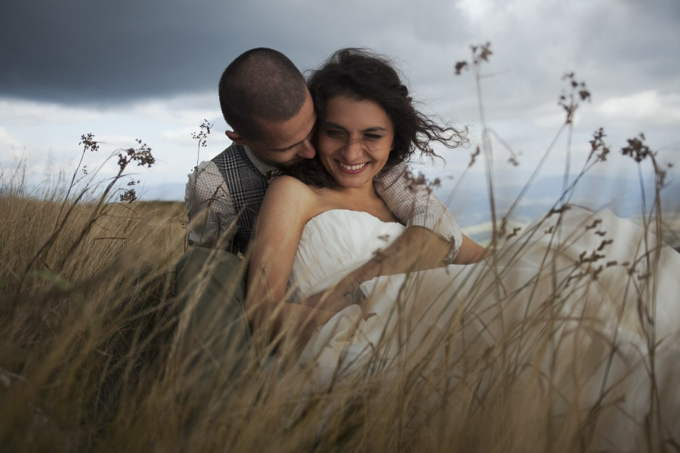
Зрілість, як передумова подружжя
вв
Виплекайте
дерево
добре, той
плід буде
добрий
Мт.12.33

Slide 2
Мета заняття
Довести до розуміння учнів, що у подружжя можуть вступати лише зрілі особи;
Проаналізувати різні аспекти зрілості;
Виховувати відчуття потреби готуватися до подружжя та почуття відповідальності у прийнятті рішення одружитися.

Slide 3
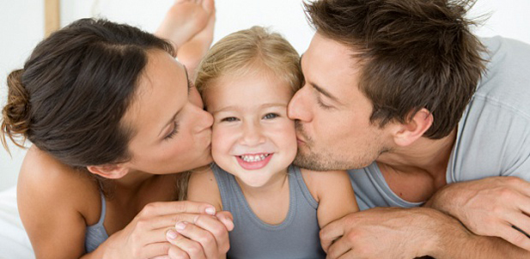
Види зрілості
Фізична - фізіологічна , статева зрілість. Готовність статевих органів до статевого співжиття, виконання обов'язків, пов´язаних із подружжям, здатність до народження дітей.
Настає 18 – 20 років.

Slide 4
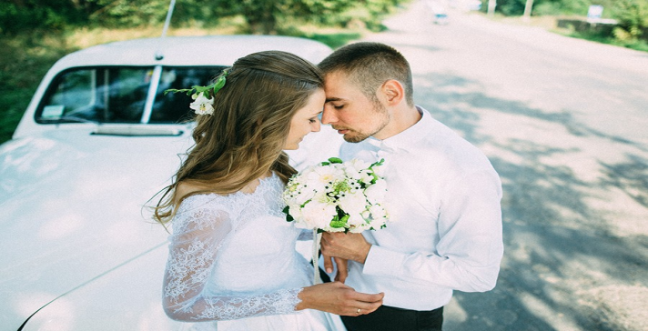
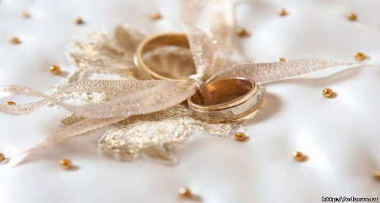
Юридична
Досягнення відповідного віку, в якому дозволено створювати подружжя. Вік осіб які одружуються встановлений законом
Шлюбний вік для жінки встановлюється у сімнадцять, а для чоловіка - у вісімнадцять років.
2. Особи, які бажають зареєструвати шлюб, мають досягти шлюбного віку на день реєстрації шлюбу.
ст.22. сімейного кодексу Конституції України.

Slide 5
Суспільна
Спроможність зв'язувати і утримувати добрі стосунки з іншими людьми:ріднею, сусідами, співробітниками, суспільством в цілому;спроможність брати на себе суспільні обов'язки.
Люби ближнього як самого себе.
Мт. 22. 35 – 46.
Не роби іншому того що тобі не миле.
Патріархальний закон

Slide 6
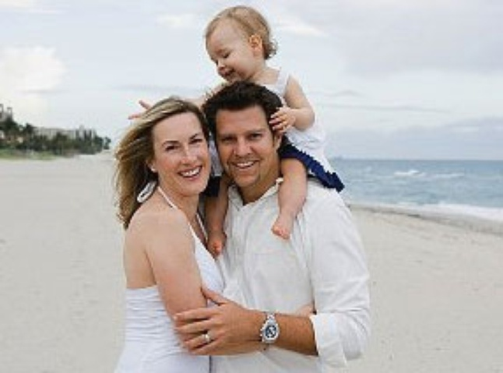
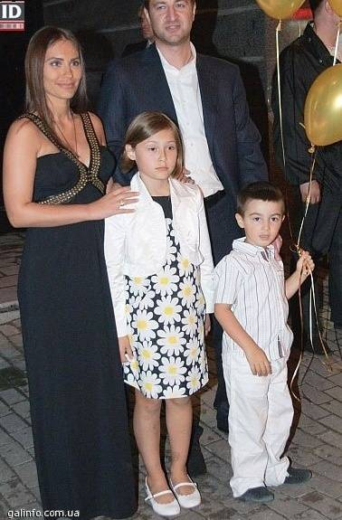
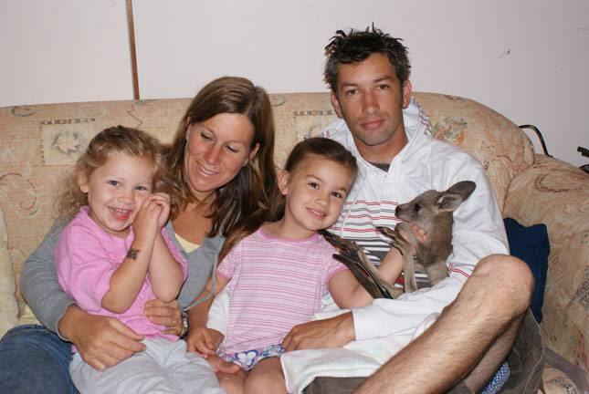
Економічна
Матеріальна самостійність,
наявність роботи, житла.

Slide 7
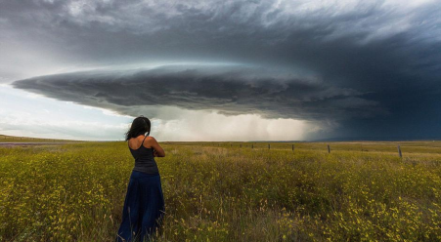

Психічна
Вміння любити себе(має позитивний образ самої себе, знає і не приховує свої недоліки.)
Самостійність мислення і поведінки (реально оцінює обставини, передбачає наслідки).
Самосвідомість (має свої цінності, керує емоціями,знає чого очікують від неї інші).
Вміння любити інших (вміння відчувати партнера, шанувати, поступитися своїм “Я”)
Вміння бути вдячним(пам'ятати про дарунки)

Slide 8
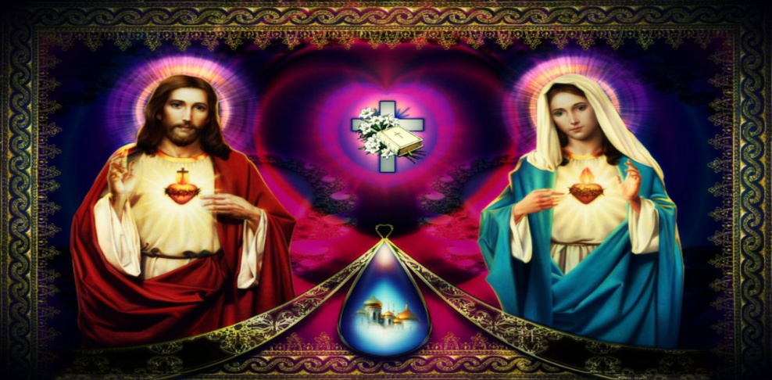
Релігійна
Здатність розвивати власну духовність.
Розуміти духовний вимір завдань сім'ї.
Усвідомлення того, що подружжя є святою тайною і має свої завдання (передавання життя, творення спільноти любові, участь у розвитку суспільства, участь у житті церкви).

Slide 9
Завдання для групи
Кожен уявляє свого майбутнього партнера. У цьому образі є щось найголовніше: колір очей, фігура чи риси характеру. Що для вас є найголовнішим у виборі партнера?
Запишіть ці слова на 10 картках.
Укладіть ці картки у вигляді піраміди, або у вигляді іншої фігури (сонце,квітка)
Презентація групи хлопців, дівчат.

Slide 10

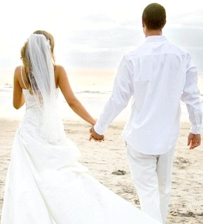
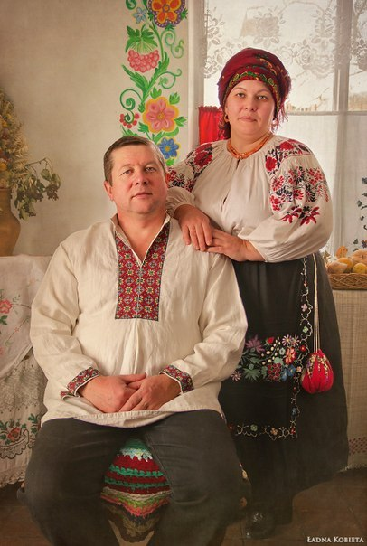
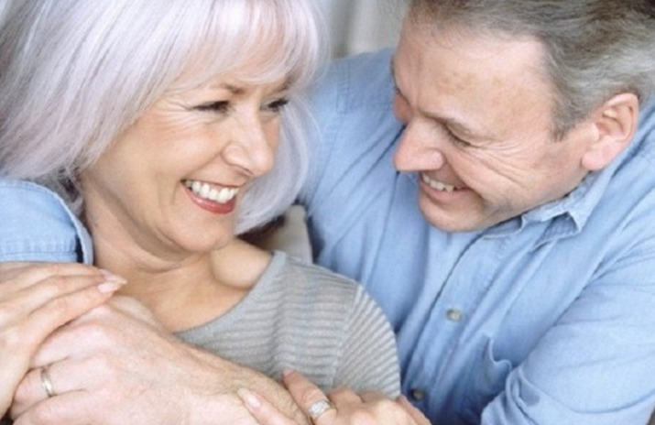
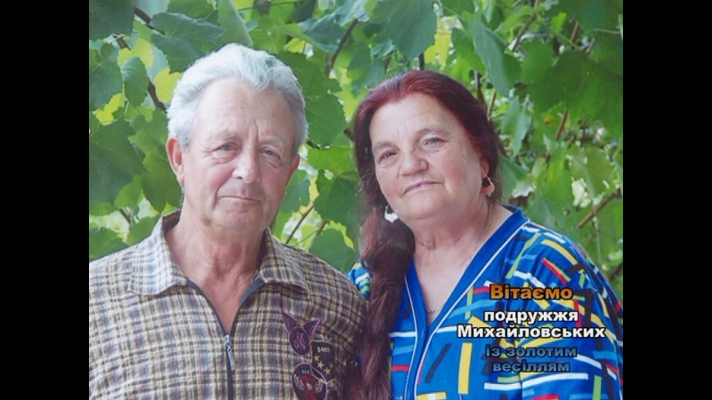
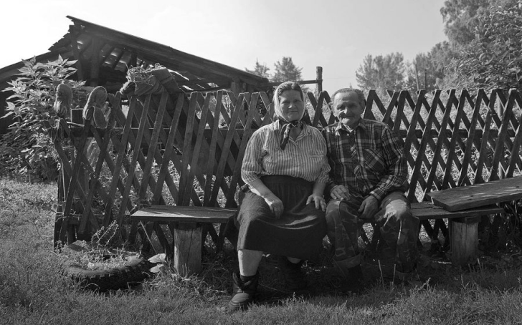

Slide 11
Подружня любов
Шлюб це лише старт до щасливого подружжя. Основою якої є здатність не просто відчувати любов, а вміти обдаровувати нею; ділитися нею, захищати її; розвивати, примножувати.
Це вимагає від обох терпеливості, активності, адекватного сприйняття самого себе, подолання егоїзму і відкритості до іншої особи.

